Slide 1

Cube Master
게임공학과 졸업작품 중간발표
2008180045 전재봉
2008180047 정대희
2011180057 이소연

Slide 2







INDEX
개요
게임 조작 및 특징
기술요소와 중점 연구 분야
문제점 및 보완책
개발 일정 및 역할 분담
데모 시연
질의 응답

Slide 3

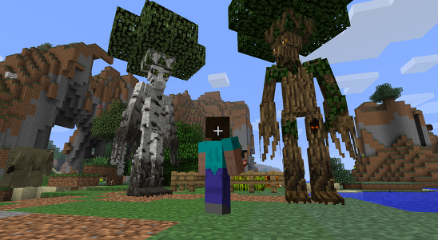
1. 개요
[게임 소개]
1) 장르
- 개인전 FPS(1인칭 시점) 게임
2) 배경
- 숲을 연상시키는 맵 디자인
- 맵은 2인용, 4인용 총 2가지
- 큐브 1개의 크기는 1m X 1m X 1m(3DMAX)
- 2인용 : 128 X 128 / 4인용 : 128X 128
<마인크래프트>

Slide 4
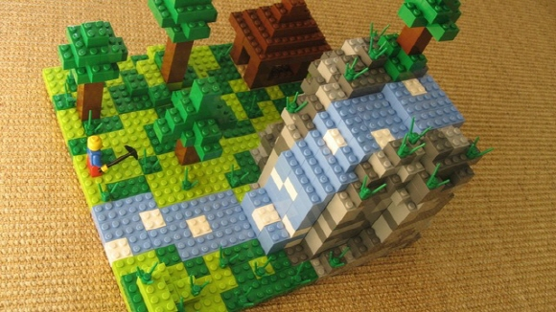
2. 게임 조작 및 특징
[게임 특징]
- 큐브를 이용한 다양한 전략
- 큐브는 자력총을 통해 이동 가능
- 방어 진형 구축 또는 방패 역할
- 큐브를 파괴하면 소모아이템 드랍(총알, 체력회복약 등)
[게임 조작]
이동 : W A S D ( 4방향 전진 )
행동 : 마우스 좌/우 클릭 ( 사격 및 제어 )

Slide 5
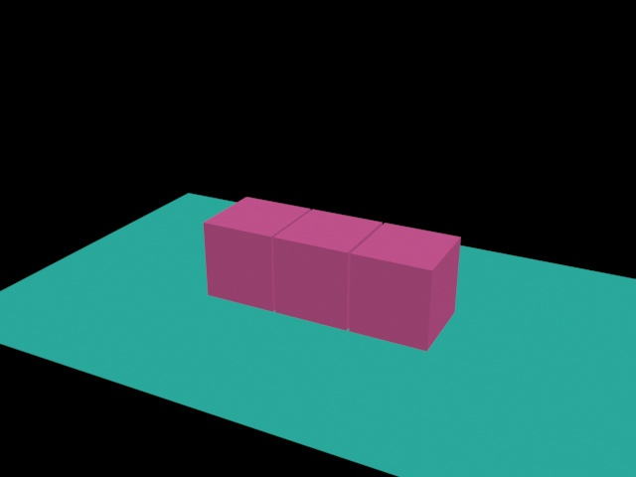
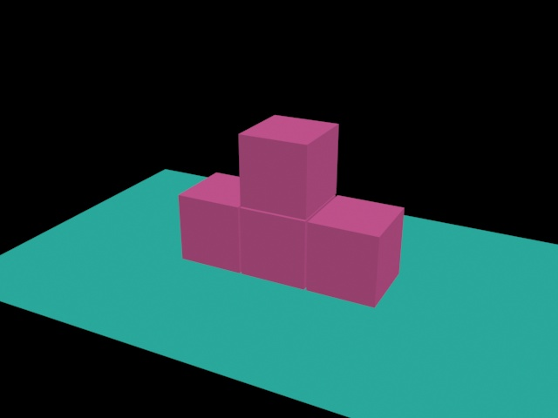
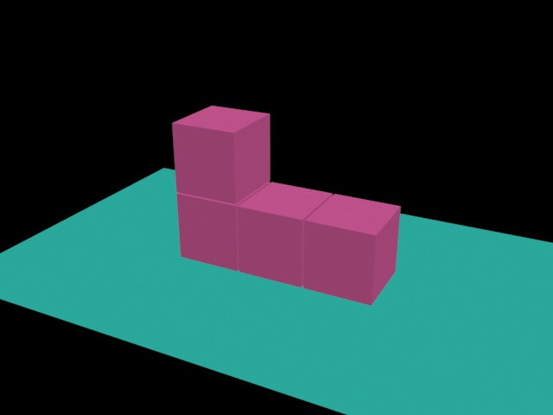
3.기술 요소와 중점 연구 분야
큐브 ( 이동, 제거, 재배치가 가능 )
현재 2만개 이상시 70프레임 유지
제거
재배치

Slide 6
3.기술 요소와 중점 연구 분야
< 클라이언트 > 전재봉 | < 그래픽, 서버 > 정대희 | < 클라이언트 > 이소연
지형 제작 ( API 파일 입출력을 이용한 지형 제작 ) | 캐릭터 제작 ( 3DMAX를 이용한 캐릭터 제작 ) | 캐릭터 구현 ( FBX 모델을 로드 )
큐브 관리 ( QuarTree를 이용한 큐브 객체 관리 ) | 큐브형 캐릭터 디자인 ( 큐브형태로 이루어진 디자인 작업 진행 ) | 캐릭터 애니메이션 구현 ( FBX를 이용한 구현 )
이펙트 구현 ( 픽킹 위치에 이펙트 구현 ) | 스카이맵, 지형 디자인 ( 사용되는 텍스처 제작 및 적용 ) | 절두체 컬링 ( 프러스텀 컬링 )
인스턴싱 관리 ( 큐브 인스턴싱 관리 ) | IOCP 서버 구축 ( 윈소켓 서버를 IOCP로 전환 작업 진행 ) | 충돌처리 (Ray와 충돌박스를 이용한 충돌체크 )
큐브 제어 ( QuadTree 검색을 이용한 큐브 제어 ) | 로비 및 게임 서버 제작 ( 윈소켓 서버를 IOCP로 전환 작업 진행 ) | FPS 기본 작업 ( 사격, 이동등 기본 FPS요소 적용 )

Slide 7
4. 문제점 및 보완책
목록 | 문제점 | 보완책
큐브 관련 이슈 | QuadTree와 큐브 동기화 문제 | 자식 노드 데이터 값 삽입, 큐브와 데이터를 통합 할 예정
클라이언트 이슈 | 애니메이션 이슈로 속도가 늦어 UI 작업이 늦춰짐 충돌 처리 문제 | 충돌체크 정밀성 확보를 위해 보정 작업
서버 이슈 | 그래픽 작업 이슈로 게임서버 구축 및 연결 지연 클라이언트와의 동기화 작업 | 남은 기간 동기화 작업 진행 예정

Slide 8
5. 개발 일정 및 역할 분담
전재봉
프레임 워크 제작
정대희
게임 사이클 구현 및
애니메이션 적용
이소연
지형 제작, 큐브 관리 및
기타 컨텐츠 구현
완료 현황
프레임 워크 제작
이펙트 , 조명 구현
충돌처리
유지 보수 및 디버깅
캐릭터, 무기 구현
캐릭터 애니메이션 구현
UI 구현
유지 보수 및 디버깅
1월 | 2월 | 3월 | 4월 | 5월 | 6월 | 7월 | 8월
캐릭터, 무기 디자인
서버 기초 제작 및
서버간 연결 구현
애니메이션 제작
로그인, 로비 서버 완성
게임 서버 구축 및 클라 연결
서버 통신 유지보수

Slide 9
5. 개발 일정 및 역할 분담
큐브 관리 및 기타 컨텐츠 구현
전재봉
정대희
서버 연동 작업
이소연
유지 보수 및 디버깅
충돌처리
UI 구현
유지 보수 및 디버깅
5월 | 6월 | 7월 | 8월
게임서버, 구현 / 서버와 클라이언트 연결
유지 보수 및 디버깅

Slide 10
6. 데모 시연
DEMO

Slide 11
7. 질의 응답
무엇이든 물어보세요.

Slide 12
Thank you

